Slide 1
Thème :
CIRCUIT DE LANCEMENT D’AIR COMPRIME D’UN MOTEUR DIESEL
REPUBLIQUE ALGERIENNE DEMOCRATIQUE ET POPULAIRE
Ministère de la pêche et des ressources halieutiques
Institut de Technologie des Pêches et de l’Aquaculture d’Oran
(I.T.P.A.Oran)
Présenté par: ELBEY OMAR
ZERKOUNE YOUNES
Présidente: Mme I.BENZAMIA
Examinateur: Mr H.BELAZIL
Encadreur: Mr M. MIHOUBI
Notes:
Cette présentation illustre les nouvelles fonctionnalités de PowerPoint, qui sont optimisées pour un affichage sous forme de diaporama. Ces diapositives visent à vous donner des idées pour créer des présentations captivantes dans PowerPoint 2010.
Pour obtenir d’autres exemples de modèles, cliquez sur l’onglet Fichier puis, dans l’onglet Nouveau, cliquez sur Exemples de modèles.

Slide 2
Plan de travail
INTRODUCTION
1
2
3
CHAPITRE
CHAPITRE
CHAPITRE
Généralité
Production de l’air comprimé
Différents types de démarrage
Les organes de circuit de démarrage a l’air comprimé
Schéma de principe d'un circuit de lancement à air
Exemple d’un moteur à deux temps SULZER
Procédure de démarrage
Inconvénients du système
CONCLUSION

Slide 3
Introduction
pour démarrer un moteur, il faut le faire tourner à une vitesse de rotation suffisante.
Sur les moteurs de nos jours, on utilise pour cela un petit moteur électrique.
Sur les moteurs qui démarrent à l'air comprimé, on utilise un ou plusieurs pistons du moteur, mais au lieu de les faire fonctionner avec la pression provoquée par la combustion rapide (ou explosion) du mélange carburant/air, on utilise de l'air comprimé un peu comme avec les machines à vapeur.

Slide 4
CHAPITRE
1
Généralité
Production de l’air comprimé
Différents types de démarrage

Slide 5
Généralité
Qu’est-ce que l’air comprimé ?
L’air comprimé est de l’air atmosphérique qui, au moyen d’un compresseur, a été comprimé à une pression supérieure à la pression atmosphérique. L’air sec est composé principalement d’oxygène et d’azote. Dans l’atmosphère, on trouve aussi de l’eau mélangée à l’air sec dont la quantité dépend de la température et de l’endroit où l’on se trouve sur la Terre.

Slide 6
Production de l’air comprimé
Produire de l'air comprimé peut se faire par deux méthodes :
La compression dynamique
transformation de la vitesse de l'air en pression) : compresseurs centrifuges et compresseurs axiaux
La compression volumétrique
réduction de volume à l'aide d'un élément comprimant) : compresseurs alternatifs (le plus souvent à piston) et rotatifs (compresseurs à vis, à palettes, à engrenages et à anneaux liquides
La compression dynamique
        2) La compression volumétrique

Slide 7
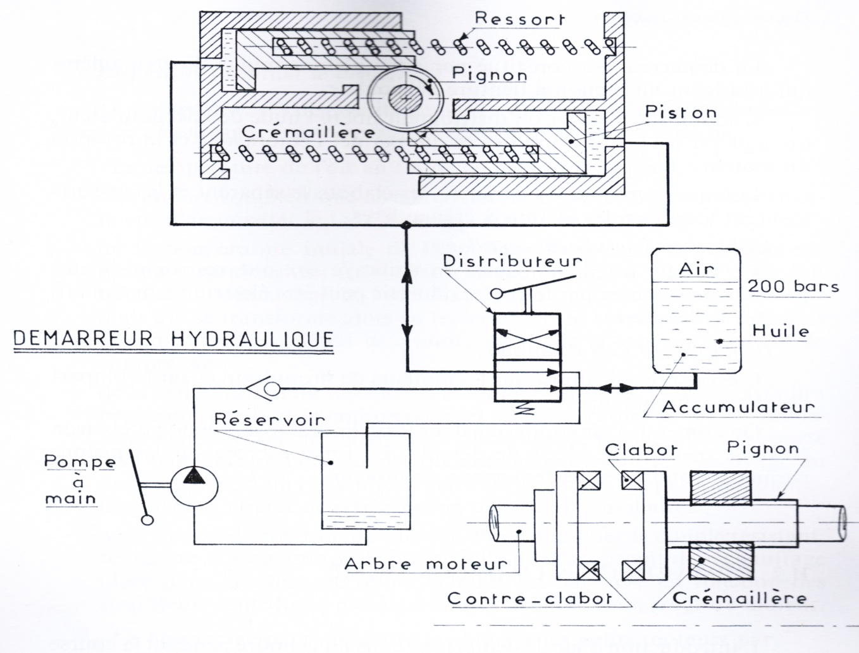
Différents types de démarrage
Démarrage à main
Démarrage hydraulique
Démarrage à main
Démarrage hydraulique
Utilisation d’un moteur auxiliaire
Démarrage à l’air comprimé
On utilise un volant d’inertie, que l’on embraye sur le moteur, lorsqu’il a atteint une vitesse suffisante. Ce procédé est évidemment réservé aux petits moteurs.
Ce moteur auxiliaire, que l’on embraye sur une couronne dentée généralement portée par le volant d’inertie peut être électrique, pneumatique ou hydraulique
C’est le procédé utilisé sur les moteurs de propulsion et sur la plupart des diesel-alternateurs.
On admet de l’air comprimé dans les cylindres à la pression d’environ 30 bars, pendant la phase de détente. La force exercée sur les pistons permet la rotation et le démarrage du moteur.
Utilisation d’un moteur auxiliaire
Démarrage à l’air comprimé

Slide 8

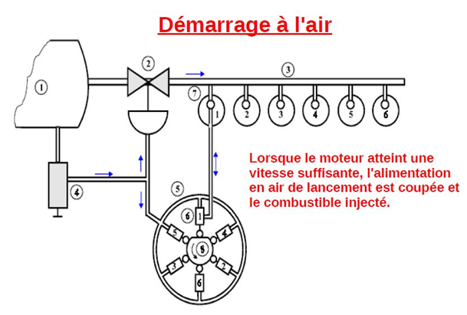
Démarrage à air comprimé
1- Bouteille d'air 30 bars 4- Soupape de prédistribution
2- Soupape automatique de lancement 5- Distributeur
3- Collecteur de d'air de lancement 6- Soupape de distribution
7- soupapes de lancement

Slide 9

CHAPITRE
2
Les organes de circuit de démarrage a l’air comprimé
Schéma de principe d'un circuit de lancement à air
Exemple d’un moteur à deux temps SULZER

Slide 10

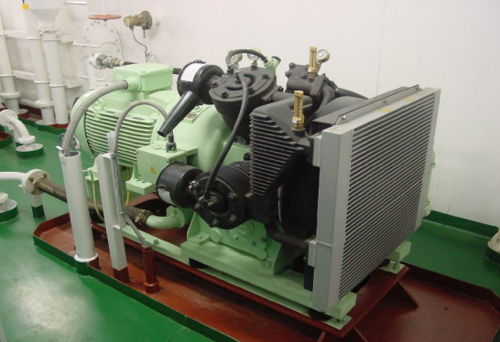
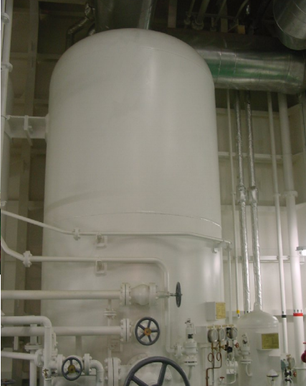
les organes de circuit de démarrage a l’air comprimé
Les compresseurs à piston sont les plus anciens et les plus répandus. avec les compresseurs rotatifs volumétriques et les turbo compresseurs, le domaine des basses pressions. Ils réalisent la compression du gaz par variation du volume compris entre un cylindre et un piston. Ces compresseurs sont employés dans la marine, pour le lancement à l’air comprimé moteurs Diesel.
La bouteille d'air est le réservoir qui renferme l'air comprimé nécessaire à lancement de moteur.
Les réservoirs d’air comprimé sont utilisés pour stocker l’air comprimé, amortir les pulsations et évacuer le condensat qui se forme dans le système d’air comprimé.
Le réservoir d’air comprimé doit être correctement dimensionné afin de remplir parfaitement sa fonction de stockage de l’air comprimé.

Slide 11
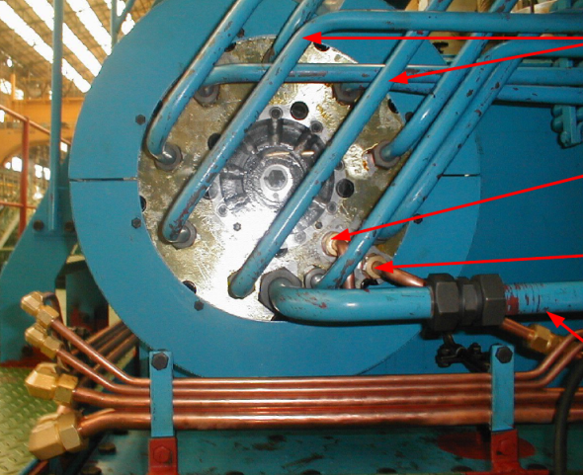
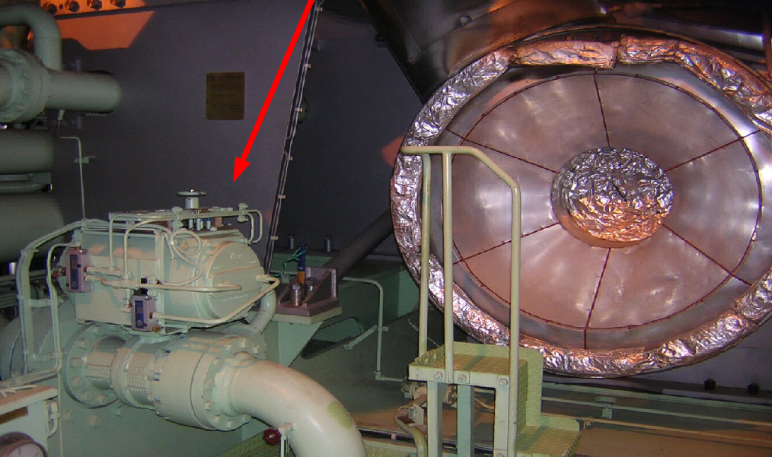
les organes de circuit de démarrage a l’air comprimé
Le distributeur d’air de démarrage est actionné par l’arbre à cames, qui s’étend jusqu’à l’engrenage pour alimenter l’air comprimé que fournit le distributeur d’air de démarrage dans les soupapes d’air de démarrage pour les cylindres dans l’ordre de l’allumage. Le tuyau d’entrée d’air pour le distributeur est muni d’un séparateur de drain pour enlever l’eau dans l’air comprimé, ce qui permet de protéger le distributeur.
La soupape automatique est admet l’air aux soupapes de lancement, uniquement lors de la période de démarrage du moteur.

Slide 12
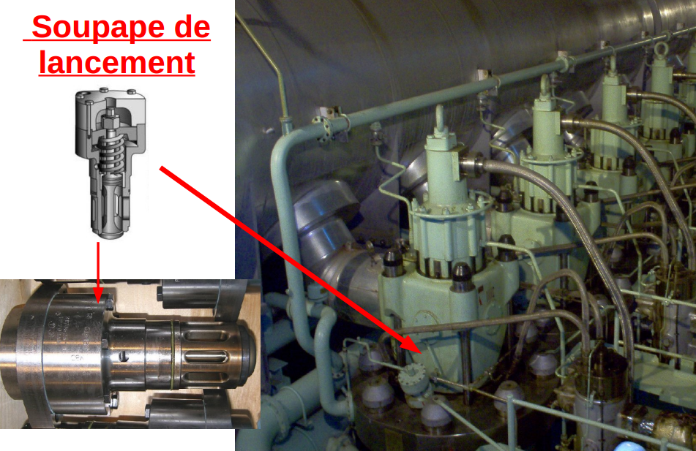
les organes de circuit de démarrage a l’air comprimé
Soupape de lancement :
Chaque cylindre de moteur à deux temps est muni d’une soupape de lancement, commandée pneumatique, et montée dans la culasse

Slide 13
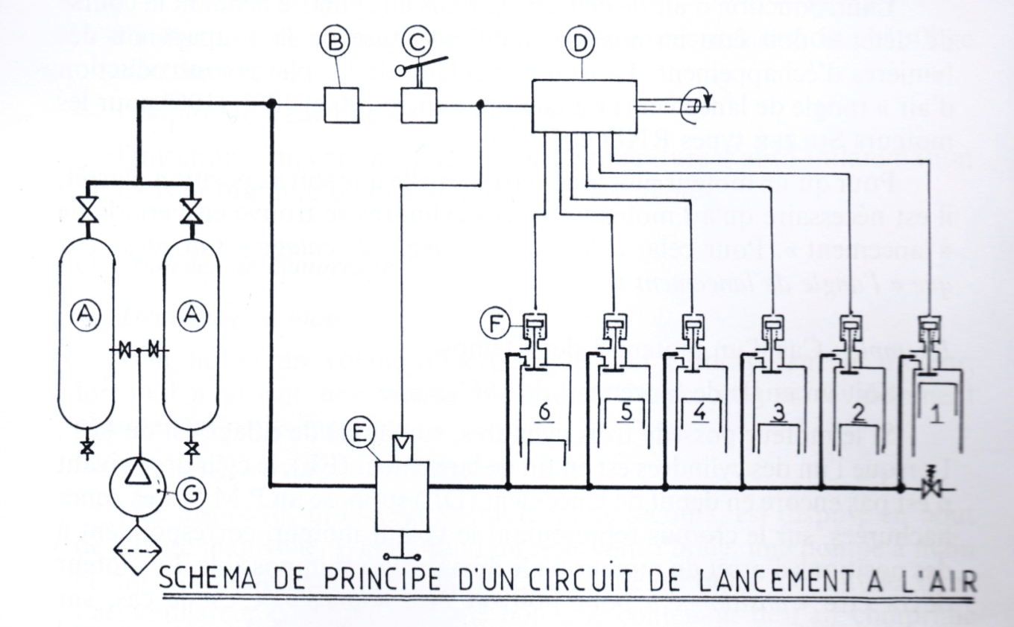
Principe de fonctionnement d'un circuit de lancement a l'air
Nomenclature
A. Bouteilles d’air
B. Dispositif de sécurité
C. Soupape de prédistribution
D. distributeur d’air
E. Soupape automatique
F. Soupapes de lancement
G.Compresseurs d’air

Slide 14
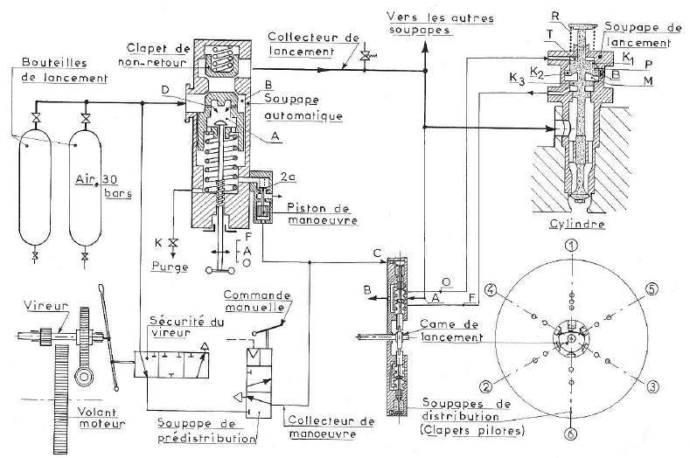
Exemple d’un moteur à deux temps SULZER

Slide 15
CHAPITRE
3
Procédure de démarrage
Inconvénients du système

Slide 16
Procédure de démarrage
Ouvrir la soupape principale pour le récepteur d’air de démarrage.
Démarrer le moteur en aliment les cylindres en air de démarrage.
Déplacer le levier de contrôle de carburant à une position (operating).
Ouvrir rapidement la soupape d’arrêt d’air de démarrage ou la soupape principale d’air de démarrage, et puis la fermer immédiatement lorsque le bruit de combustion de carburant est entendu à partir de moteur.

Slide 17
Inconvénients du système
Refroidissement du cylindre par détente de l'air
Risque d'accumulation de combustible dans le cylinder s'il n’y a pas désamorçage des pompes a combustible lors de la Phase de lancement pneumatique
Pression nécessaire au lancement:
Elle est fonction des résistances passives (inertie, frottements, viscosité de l'huile,...).
Une pression de 8 a 9 bars est suffisante pour virer le Moteur mais pour atteindre la vitesse critique, il faut une Pression de l'ordre de 20 bars.

Slide 18


CONCLUSION
Entretien du dispositif de lancement pneumatique
Distributeur d’air
Il ne nécessite aucun entretien systématique. Il doit seulement être maintenu en bon état de propreté intérieure.
Bouteille d’air de lancement
Purger de temps en temps l’eau de condensation qui pourrait s’accumuler dans le fond de la bouteille en dévissant légèrement le robinet pointeau (de purge). Arrêter l’opération dés que l’on ne voit plus sortir de gouttelettes par les canaux de fuites du robinet.

Slide 19
Les règlements :
Les règlements relatifs à l’entretien des bouteilles d’air de lancement prescrivent de faire effectuer :
Tous les 3 ans : Une visite par un organisme privé (de préférence l’Association des Propriétaires d’Appareils à Vapeur) délivrant un certificat de visite.
Tous les 5 ans : Une épreuve par le Service des Mines. Il est bon de profiter de cette occasion pour faire une visite très complète des têtes de bouteilles

Slide 20





Merci
pour votre attention

